Slide 1
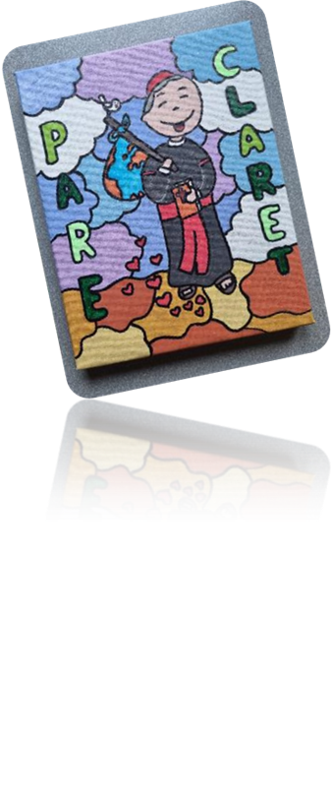
Acollides Setmana 16 al 20 d’octubre Pare Claret
NO SENSE ELS ALTRES

Slide 2
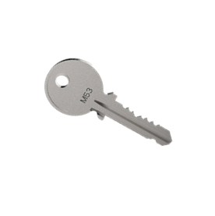
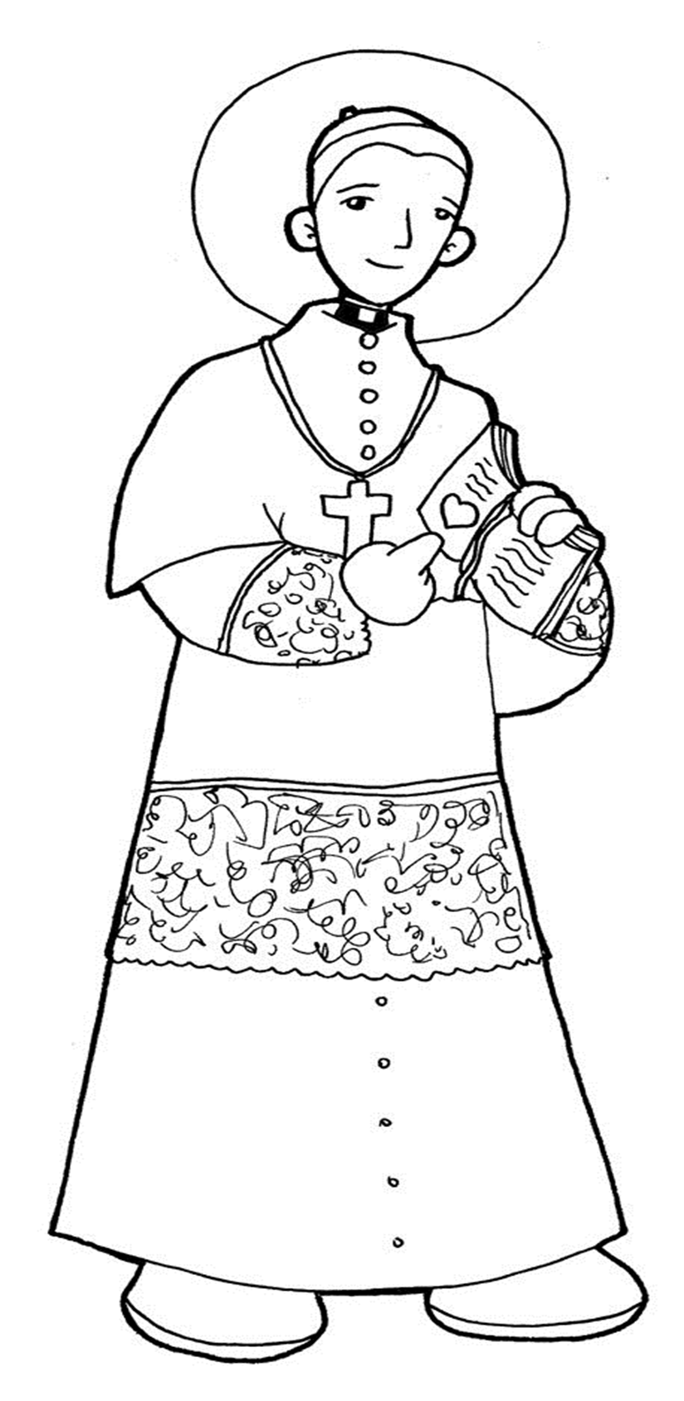
El Pare Claret, una persona clau per al món
DILLUNS
Claretians avui
Va procurar sempre ajudar als altres, sobretot als que patien més necessitats, als pobres, als que vivien injustícies,als que estaven malalts.
Va ser molt valent per dir les veritats i fer un món millor. Però no ho va fer sol, va buscar altres persones que també volguessin fer un món millor. Així va fundar els Missioners Claretians. Avui són gairebé 3.000 claretians a 70 països de tot el món.
ARA HEM REFRESCAT BÉ LA MEMÒRIA I JA RECORDEM LA VIDA DEL PARE CLARET. SABEM TOT EL QUE VA FER I TOT EL QUE HA DEIXAT EN EL NOSTRE MÓN.
El Pare Claret, una gran persona
PINTEU UN DIBUIX D’ELL I AL SEU VOLTANT ESCRIVIU FRASES CURTES QUE RESUMEIXIN COM VA SER CLAU EL PARE CLARET PELS ALTRES AL LLARG DE LA SEVA VIDA. DESPRÉS PENGEU-LO A LA CLASSE.

Slide 3
Llegim el text i reflexionem-hi
DIMARTS
SI TU VOLS...
La Mireia no està gaire contenta. Avui al pati ha vist com en Carles i la Cris estaven parlant d’ella a la seva esquena. La miraven i després reien. S’ha posat trista i quan han tornat a la classe ni els ha mirat.
Llavors la Cris li ha demanat el retolador blau, però la Mireia li ha dit que no li pintava i s’ha girat d’esquena.
Pensava que si no li deixava el retolador es sentiria més bé però s’ha quedat igual de trista... El problema era que després havien de fer un treball en grup i, clar, en Carles i la Cris s’han assegut al costat de la Mireia. Llavors...
Llavors també ha vingut en Joan per fer la feina junts, però de seguida ha vist que la Mireia estava molt callada. El Carles i la Cris intentaven parlar amb ella però que la Mireia no els responia i només parlava amb ell. Al final, la Cris i en Carles s’han enfadat amb la Mireia i no han volgut parlar de com fer el treball.
Passada una estona, la senyoreta Gemma ha passat per la seva taula i ha vist que alguna cosa no anava bé perquè estaven molt seriosos i no feien res. Quan els ha preguntat què passava en Joan ha arronsat les espatlles dient que ell no sabia res. Aleshores...
Aleshores la Mireia, amb els ulls a punt de plorar, ha mirat al Carles i a la Cris i els ha dit que no volia ser la seva amiga perquè deien secrets d’ella. La Cris i en Carles s’han mirat ben estranyats i llavors li han explicat a la senyoreta Gemma i a la Mireia que al pati l’estaven mirant perquè estaven parlant de la festa sorpresa d’aniversari que li estaven preparant. Però que després a classe s’han quedat molt tristos en quan la Mireia ni els parlava. La Mireia se’ls ha quedat mirant sense dir res... Llavors la senyoreta Gemma li ha preguntat: I ara què creus que has de fer, Mireia? Si tu vols, tu tens la clau per arreglar-ho...

Slide 4
Cadascú de nosaltres som una persona clau per al grup
DIMECRES
Èn què us fa pensar aquest dibuix?
Com ho relacioneu amb el títol de la diapositiva?

Slide 5
Cadascú de nosatres som una persona clau per al grup.
DIJOUS
Creem la nostra xarxa a la classe
Reflexiono sobre què puc aportar jo a la classe per fer una bona xarxa mentre vaig moldejant una boleta de plastilina escoltant la música tranquil·la.
https://www.youtube.com/watch?v=XPmuL68dtTM&list=RDrOG0ZLcs51E&index=3
A la meva bola hi punxo un escuradents i entre tots, amb l’ajuda de la mestra confeccionem la nostra xarxa.

Slide 6
Cantem sobre el Pare Claret.
DIJOUS
Fixem--nos molt bé amb la lletra perquè ens parla de la seva vida.
Reproduir la cançó del Pare Claret

